Slide 1
Ярославль – родина
русского профессионального театра
© МУ ДПО ИОЦ, МИП «Рыбинск литературный»

Slide 2
Эпиграф
"Театр – искусство прекрасное.
Оно облагораживает, воспитывает человека.
Тот, кто любит театр по настоящему, всегда уносит из него запас мудрости и доброты".
Константин Сергеевич Станиславский

Slide 3
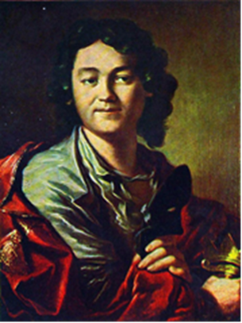
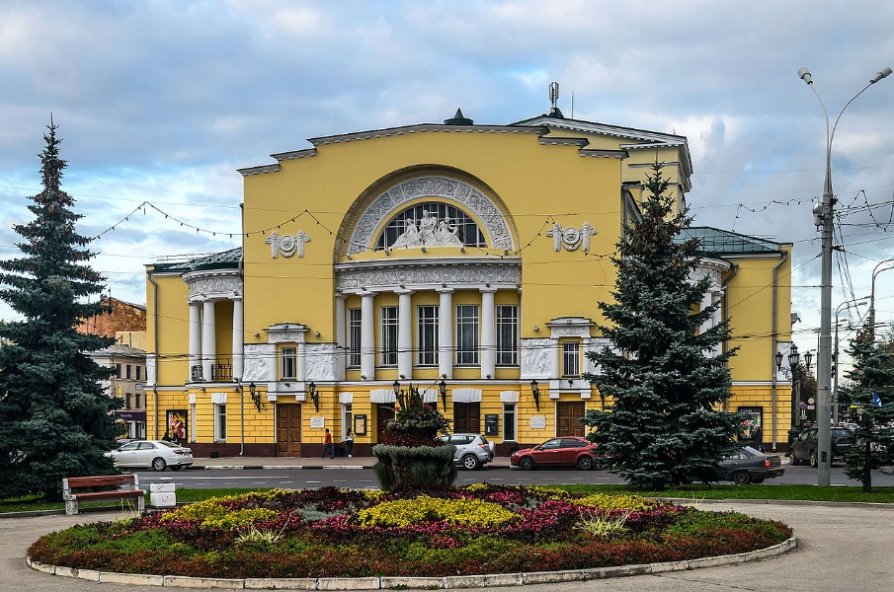
Что объединяет фотографии?

Slide 4
Указ Елизаветы Петровны
«УКАЗ»
Всепресветлейшая державнейшая государыня императрица ЕЛИЗАВЕТА ПЕТРОВНА самодержица. Всероссийская сего генваря 3 дня всемилостивейше изустно указать соизволила ярославских купцов Федора Григорьева сына Волкова он же Полушкин з братьями Гаврилою и Григорием, которые в Ярославле содержат театр и играют комедии, и кто им для того еще потребны будут, привесть в Санкт-Петербург и того ради в Ярославль отправить отсюда нарочного и что надлежать будет для скорейшего оных людей и принадлежащего им платья сюда привозу под оное дать ямские подводы и из казны прогонные деньги.

Slide 5
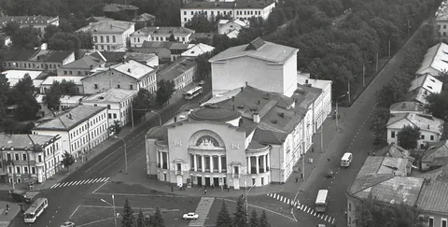
Фильм о Фёдоре Волкове
https://www.youtube.com/watch?v=q--cwjKZ7tU

Slide 6
Викторина
Вопрос 1. Ф. Волков родился
в Костроме
в Ярославле
в Угличе
Вопрос 2. Отец Ф. Волкова занимался
кузнечным делом
ткацким делом
кожевенным делом
Вопрос 3. В Ярославле по адресу: улица Волкова 6 а находится
дом, в котором родился Ф. Волков
дом отчима Полушкина
театр драмы им. Ф. Волкова
Вопрос 4. Известил императрицу о театральных представлениях Ф.Волкова
граф Игнатьев
граф Трубецкой
граф Орлов

Slide 7
Викторина
Вопрос 5. Кроме театра, Ф.Волкова увлекался
скульптурой, поэзией
живопись, скульптурой, поэзией
архитектурой, живпись
Вопрос 6. Ф. Волков участвовал в постановке маскарада
Мельпомена
Эвтерпа
Минерва
Вопрос 7. За особые заслуги Екатерина II пожаловала Ф.Волкову
пятьсот душ крестьян
дворянское звание
имение
Вопрос 8. Фестиваль «Будущее театральной России» проходит
весной в Ярославле
осенью в Костроме
летом в Санкт-Петербурге
Вопрос 9. Ф. Волков был похоронен
на кладбище Спасо-Андроникова монастыря
на кладбище Златоустовского монастыря
на кладбище Донского монастыря

Slide 8
Домашнее задание
Создать буклет
«Федор Волков – создатель театра»
«Театр драмы имени Ф. Волкова»
Создать глоссарий театральных терминов

Slide 9
Темы проектов
Труппа Фёдора Волкова
Театры рядом со мной
Театр драмы имени Ф. Волкова сегодня

Slide 10
Рефлексия
1.Я работал активно\пассивно
2.Своей работой на уроке я доволен\недоволен
3.Урок для меня показался коротким\ длинным
4.За урок я устал\не устал
5.Мое настроение стало лучше\стало хуже
6.Материал урока мне был понятен\не понятен
полезен\не полезен
интересен\не интересен
7.Домашнее задание мне кажется легким\трудным

Slide 11
Информационные ресурсы
Фильм о Ф. Волкове https://www.youtube.com/watch?v=q--cwjKZ7tU
Ф. Г. Волков и русский театр его времени. Сборник материалов. Под ред. Ю.А. Дмитриева, - М.: All СССР, 1953 год. - т.2.
К. Куликова Российского театра первые актеры. - Л., 1991.4.Б. Н. Асеев Русский драматический театр XVII-XVIII веков. - М.; Искусство, 1958.
К. Евграфов, Федор Волков. - М.: Мол. гвардия, 1989. (ЖЗЛ)
https://yarkremlin.ru/search/?q=%D0%B2%D0%BE%D0%BB%D0%BA%D0%BE%D0%B2+%D1%82%D0%B5%D0%B0%D1%82%D1%80+&how=r
http://yarcenter.ru/articles/culture/theater/fedor-volkov-sluchay-ili-skazka-18127/
© МУ ДПО ИОЦ, МИП «Рыбинск литературный»

